Slide 1
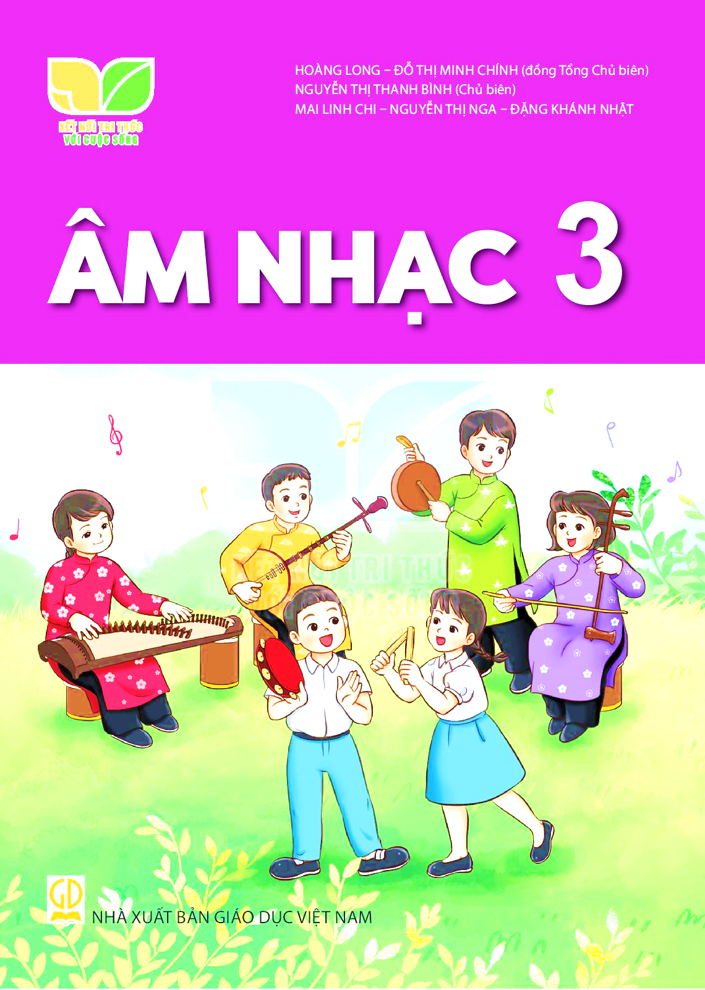


TIẾT 1 – CHỦ ĐỀ 5

Slide 2


KHỞI ĐỘNG

Slide 3



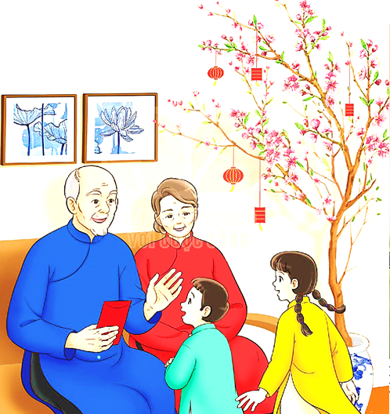
Hãy kể một số hoạt động của gia đình em trong ngày tết.

Slide 4



ĐÓN XUÂN VỀ
Dân ca Giáy
Sưu tầm, ghi âm: Nguyễn Tài Tuệ
Lời mới: Hoàng Anh

Slide 5



GIỚI THIỆU
Dân tộc Giáy ở Lai Châu có đời sống văn hóa tinh thần rất phong phú, những làn điệu dân ca theo lối hát đối đáp rất đặc sắc, trữ tình, truyền tải những tâm tư, tình cảm và ước muốn của người dân trong cuộc sống.

Slide 6

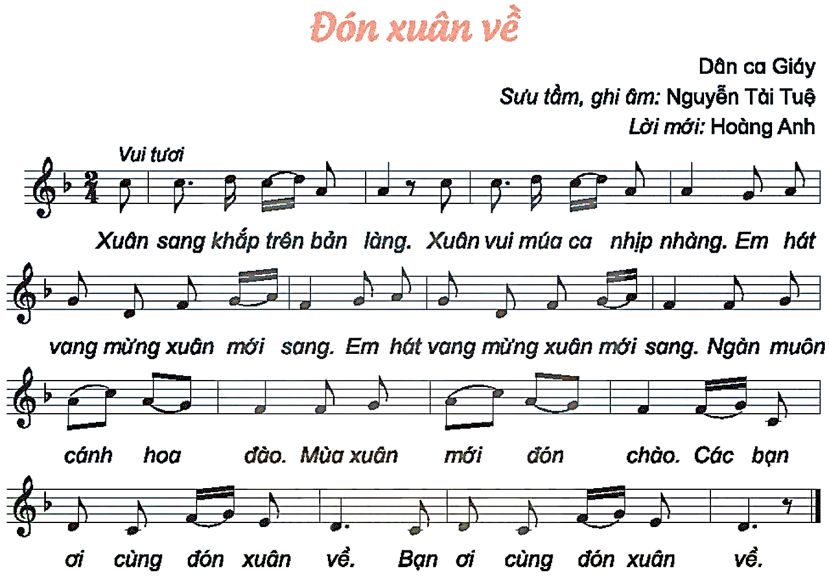
NGHE HÁT MẪU
NGHE GIAI ĐIỆU

Slide 7


ĐỌC LỜI CA
Xuân sang khắp trên bản làng.
Xuân vui múa ca nhịp nhàng.
Em hát vang mừng xuân mới sang.
Em hát vang mừng xuân mới sang.
Ngàn muôn cánh hoa đào. Mùa xuân mới đón chào.
Các bạn ơi cùng đón xuân về. Bạn ơi cùng đón xuân về

Slide 8
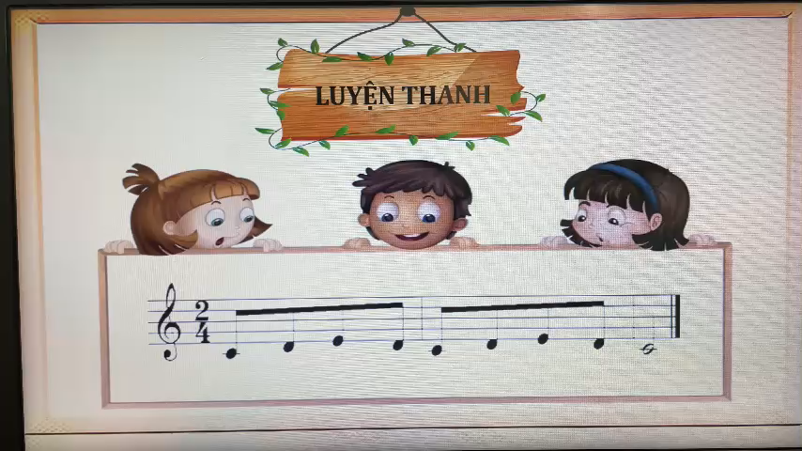
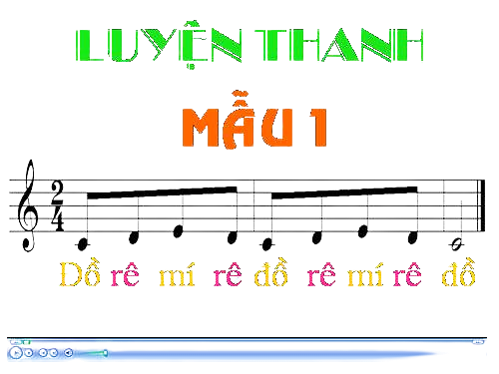
LUYỆN THANH

Slide 9
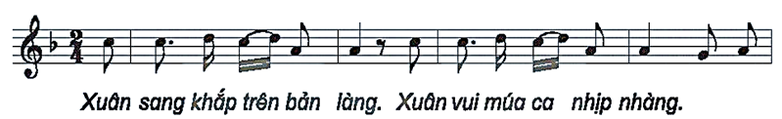
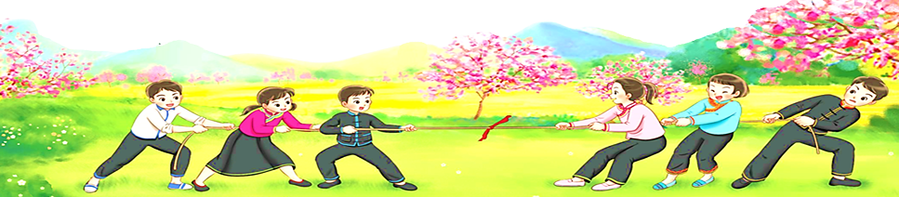
CÂU 1

Slide 10
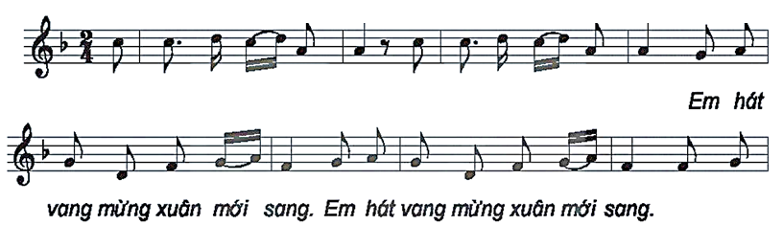
CÂU 2

Slide 11
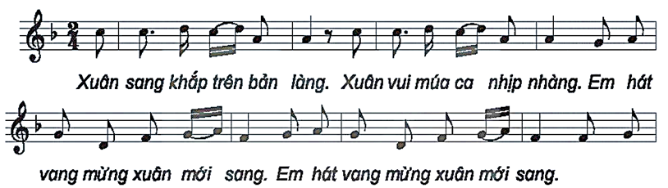
CÂU 1+2

Slide 12
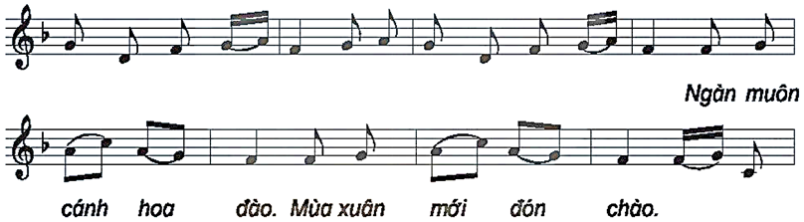
CÂU 3

Slide 13
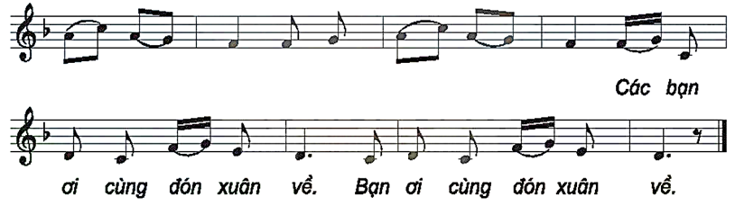
CÂU 4

Slide 14
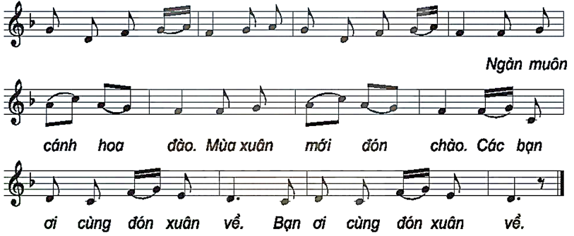
CÂU 3+4

Slide 15
NHẠC ĐỆM

Slide 16
HÁT KẾT HỢP
GÕ ĐỆM

Slide 17
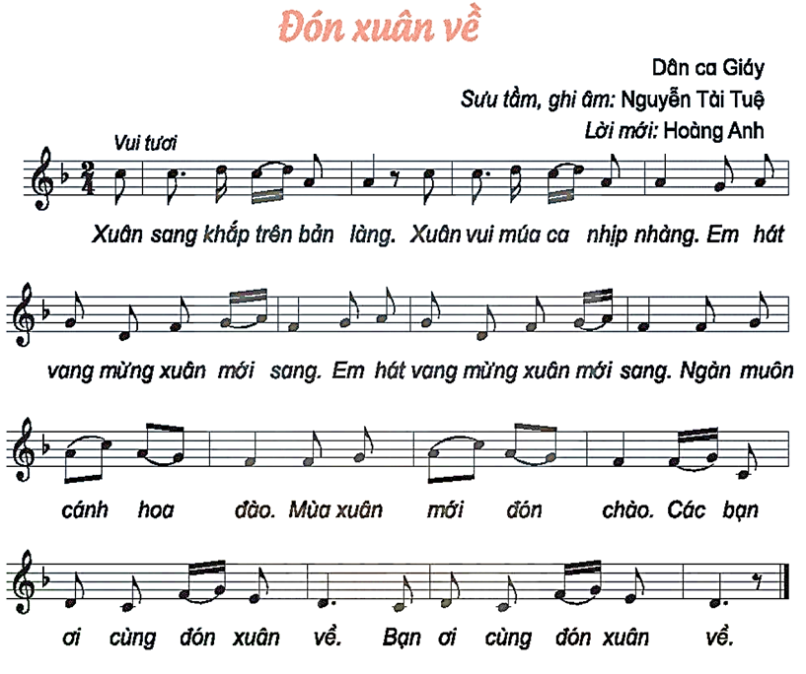
NHẠC ĐỆM

Slide 18
HÁT KẾT HỢP
VẬN ĐỘNG CƠ THỂ

Slide 19


NHẠC ĐỆM

Slide 20
CÂU HỎI
Hãy nói về cảm nhận của em về bài hát Đón xuân về?
Tìm những câu hát có giai điệu giống nhau trong bài Đón xuân về.

Slide 21

HÁT VÀ VẬN ĐỘNG THEO NHỊP ĐIỆU NHẢY SẠP

Slide 22
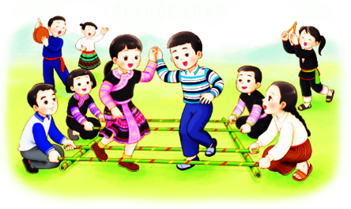
NHẠC ĐỆM

Slide 23
TIẾT 1 – CHỦ ĐỀ 5
ĐÓN XUÂN VỀ
Dân ca Giáy
Sưu tầm, ghi âm: Nguyễn Tài Tuệ
Lời mới: Hoàng Anh

Slide 24
TIẾT 1 – CHỦ ĐỀ 5
Huỳnh Long Nguyện

